Slide 1

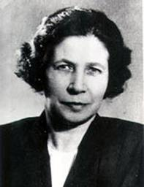
Валентина Осеева «Сыновья»

Slide 2
Две женщины брали воду из колодца. Подошла к ним третья. И старенький старичок на камушек отдохнуть присел.
Вот говорит одна женщина другой:
- Мой сынок ловок да силен, никто с ним не сладит.
- А мой поёт, как соловей. Ни у кого голоса такого нет, - говорит другая.
А третья молчит.
- Что же ты про своего сына не скажешь? - спрашивают её соседки.
- Что ж сказать? - говорит женщина. - Ничего в нём особенного нету. Вот набрали женщины полные вёдра и пошли. А старичок - за ними. Идут женщины, останавливаются. Болят руки, плещется вода, ломит спину.
Вдруг навстречу три мальчика выбегают.
Один через голову кувыркается, колесом ходит - любуются им женщины. Другой песню поёт, соловьём заливается - заслушались его женщины. А третий к матери подбежал, взял у неё вёдра тяжёлые и потащил их.
Спрашивают женщины старичка:
- Ну что? Каковы наши сыновья?
- А где же они? - отвечает старик. - Я только одного сына вижу!

Slide 3
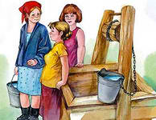
О чём этот рассказ?
О каком неписаном
правиле говорит нам
его автор?

Slide 4
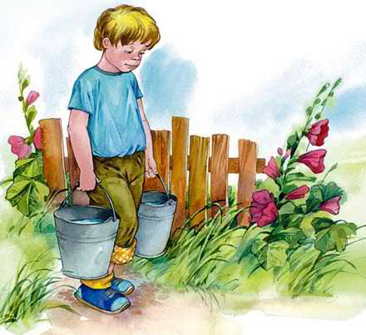
Согласны ли вы с матерью третьего мальчика, которая говорила, что в её сыне ничего особенного нет?
Кого из героев этой истории вы хотели бы видеть своим другом и почему?

Slide 5

1. «...женщины брали воду из колодца».
2. «Мой сынок ловок да силён».
3. «А мой поёт , как соловей».
4. «Ничего в нём особенного нет».
5. «Идут женщины, останавливаются».
6. «Один... кувыркается».
7. «Другой... соловьём заливается».
8. «А третий...».
9. «Я только одного сына и вижу».

Slide 6
ТЕМА занятия:
Ни строительство дома, ни путь капитана
Не получатся, если их делать без ... .
Будь, как строитель, как капитан:
Готовишься к делу - обдумывай .... .

Slide 7
Что такое план?
Чертёж, изображающий на плоскости какую-нибудь местность, сооружение.
Заранее намеченная система мероприятий, предусматривающая порядок, последовательность и сроки выполнения работ.
Предположение, предусматривающее ход, осуществление чего-нибудь.
Взаимное расположение частей.
(словарь С.И. Ожегова)

Slide 8
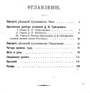


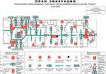
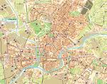
Как часто/где в жизни человек встречается с планом?

Slide 9
Что такое план текста?
План - это последовательное представление частей содержания изученного текста в кратких формулировках, отражающих тему и/или основную мысль.

Slide 10
План учит нас:
Отделять главное от второстепенного.
Располагать материал в определенной последовательности.
Устанавливать взаимосвязь между героями, событиями.
Развивать устную и письменную речь.
Выражать мысли в краткой и точной форме.
Составление плана заставляет проникать в суть произведения/текста, анализировать его, поэтому НЕЛЬЗЯ недооценивать этот вид работы!

Slide 11
Лингвистическая минутка
Игра «Переводчик»
Задание: быстро заменить все слова (кроме служебных) синонимами.
1. Доктор прописал пациенту инъекцию.
2. Караульный спрятался под кровлей здания.
Задание: быстро заменить все слова (кроме служебных) антонимами.
Наступает летнее утро.
Юноша бодро шагает по широкой дороге.

Slide 12
Работа с предложенными текстами в парах

Slide 13
Универсального рецепта того, как выбрать правильный, единственно верный, только тебе предназначенный путь в жизни, просто нет и быть не может. И окончательный выбор всегда остается за человеком.
Этот выбор мы делаем уже в детстве, когда выбираем друзей, учимся строить отношения с ровесниками, играть. Но большинство важнейших решений, определяющих жизненный путь, мы все-таки принимаем в юности. Как считают ученые, вторая половина второго десятилетия жизни — самый ответственный период. Именно в это время человек, как правило, выбирает самое главное и на всю жизнь: ближайшего друга, круг основных интересов, профессию.
Понятно, что такой выбор — дело ответственное. От него невозможно отмахнуться, его нельзя отложить на потом. Не стоит надеяться, что ошибку после можно будет исправить: успеется, вся жизнь впереди! Что-то конечно, удастся подправить, изменить, но далеко не все. И неверные решения без последствий не останутся. Ведь успех приходит к тем, кто знает, чего он хочет, решительно делает выбор, верит в себя и упорно достигает намеченных целей.

Slide 14
Составление плана на основе прочитанного текста (подготовка с подробному и сжатому изложению)

Slide 15
Лингвистическая минутка
Задание: быстро назвать слово по его лексическому значению.
1. Место стоянки судов.
2. Глава государства.
3. Опытный, бывалый, в боях испытанный воин.
4. Человек, совершивший подвиг.
5. Руководитель предприятия.
6. Работник, ведущий деловую переписку в учреждении.
7. Человек, совершающий поездку в поезде, теплоходе, самолёте.
8. Победитель в спортивных соревнованиях на первенство страны, мира.
9. Больной, лечащийся у врача.

